Slide 1

Урок 90
Правописание безударных окончаний имён существительных
1-го склонения.
Автор : Долгопятова Лариса Владимировна,
учитель начальных классов
МБОУ СОШ №12
города Белая Калитва , Ростовской области
2017

Slide 2
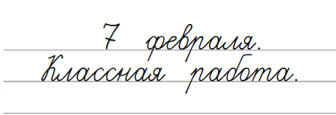

Slide 3
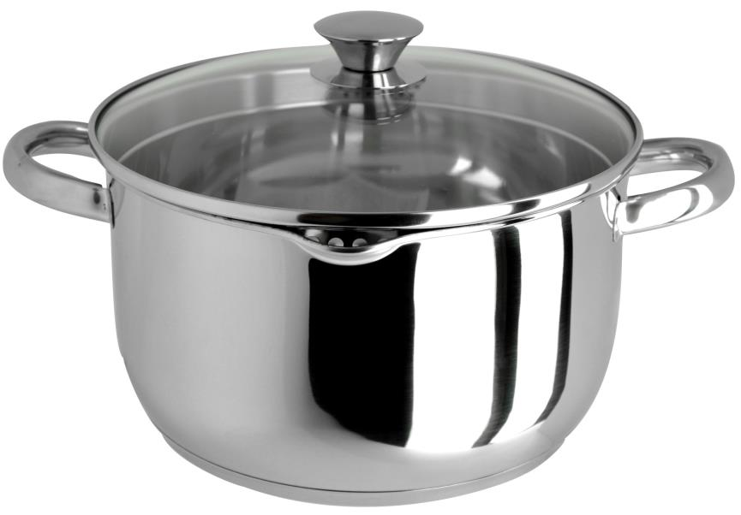
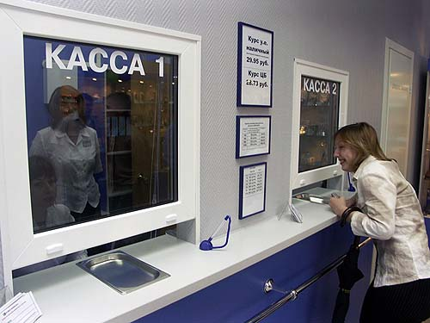
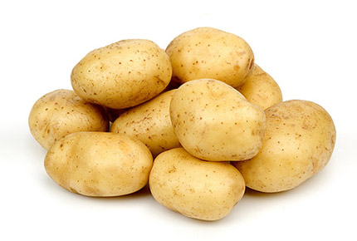

Словарная работа
календарь,
картофель,
касса,
кастрюля

Slide 4

Кастрюля – слово голландское. В голландский язык оно пришло из французского языка. В переводе с французского это слово означает «сковорода с ручкой».

Slide 5

Ты уже умеешь проверять
безударные гласные в корне слова,
знаешь правила обозначения безударных гласных в суффиксах и приставках. Попробуй определить, как обозначаются безударные гласные звуки в окончаниях.

Slide 6
Окончания имён существительных
1-го склонения
И.п. | весна | земля | песня
Р.п. | весны | земли | песни
Д.п. | весне | земле | песне
В.п. | весну | землю | песню
Т.п. | весной | землёй | песней
П.п. | о весне | о земле | о песне

Slide 7
Петя сделал такой вывод.
Безударные гласные в окончаниях имён существительных обозначается той же буквой, что и ударные гласные в окончаниях слов этого склонения. Безударные окончания имён существительных 1-го склонения можно проверить по ударным окончаниям слов весна, земля.
А Женя сделала такой вывод.
Имена существительные 1-го склонения имеют следующие окочания:
И.п. –а, -я
Р.п. –ы, -и
Д.п. -е
Нужно выучить эту таблицу окончаний, и тогда не будет ошибок в правописании безударных окончаний.
ПРАВА ЛИ ЖЕНЯ?
В.п. – у, -ю
Т.п. – ой, -ей
П.п. - е

Slide 8

Ты можешь выбрать любой из этих
двух способов и пользоваться им.
Упражнение 1. Догадайся, кто рассуждал первым – Петя или Женя.
Летом мы жили в деревн.?. .
е
Деревня – слово 1-го склонения. Определяем падеж: жили (в чём?) в деревне – П.п.
В предложном падеже у имён существительных 1-го склонения пишется окончание –е, пишу в деревне (1 скл, П.п.)

Slide 9

Я еду в гости к тёт.?. .
е
Слово тётя 1-го склонения.
Безударные окончания слов 1-го склонения можно проверить окончаниями слова весна.
Подставляю слово весна в предложение.
Я еду в гости к весне.
– В опорном слове окончание –е, значит, в проверяемом слове будет окончание –е: к тёте
(1-е склонение, к весне)
Для правильного выбора окончания
важен только падежный вопрос.

Slide 10

Упражнение 2. Спиши. Объясни написание
выделенных окончаний. Если ты пользуешься
первым способом, то в скобках пиши проверочное
слово, если вторым – указывай склонение, падеж,
можешь указывать и вопросы.
Мы с папой оказались на небольшой полянке и сразу из голубого сумрака попали на яркий свет. Всё кругом: и веточки берёзки , и земля, и кусты – всё
сверкало в морозном блеске зимнего солнца. Мы не могли не восхищаться этой чудесной картиной .
(1 скл, Т.П.)
(1 скл., П. п.)
(1 скл, Р.П.)
(1 скл., Т. п.).

Slide 11
Упражнение 3. Выпиши только те словосочетания,
в которых пропущено окончание –е.
Не забывай проверять.
Рыбачил на речке (1 скл, П.п.),
думаю о бабушке (1 скл., П.п.), варится в кастрюле (1 скл.,П.п.).

